Slide 1
Overshadow Tech.

Slide 2
Agenda

Slide 3
要解决的问题
内存中的code & data保护
不改变现有操作系统
不改变被保护的程序
假设前提
任何OS不被信任

Slide 4
关键思路
内核(OS Kernel)只能看到密文(Encrypted Page)
受保护应用能看到明文（Decrypted Page）
一个客户机物理页（GPPN）对应多个实际物理页(MPN),从而对同一客户机物理地址根据Context不同而展现不同的内存内容

Slide 5
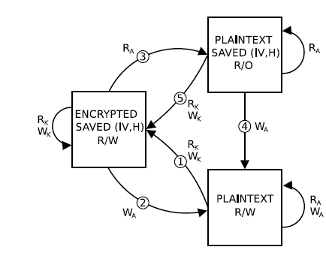
基本流程图
1，5：OS读/写，对内存加密，成为密文。
3：APP读，解密，并赋予只读属性
2，4：APP写，如果是从密文状态（2），则解密。如果是从只读状态（4），解密。

Slide 6
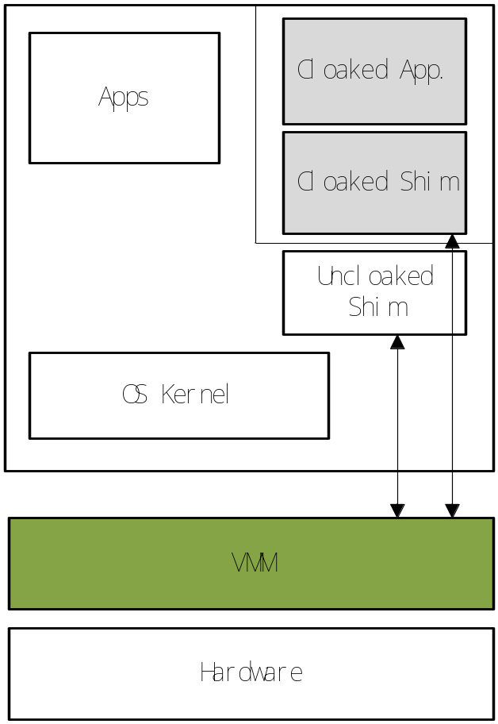
Overshadow Architecture
VMM层主要作用：
判断当前所处Context
提供加密/解密功能

Slide 7
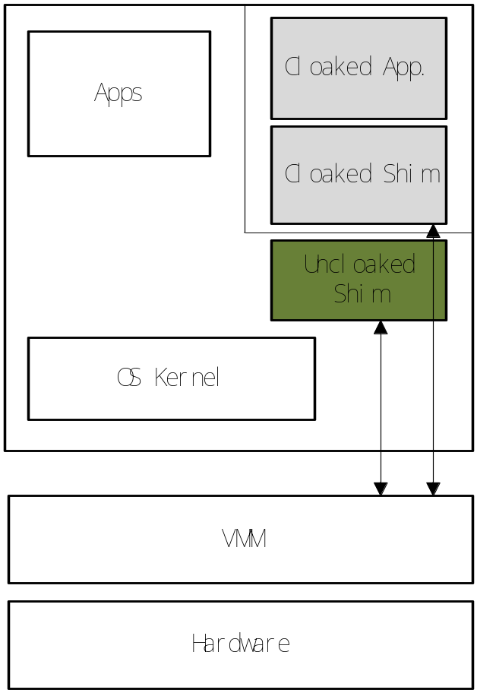
Overshadow Architecture
Uncloaked Shim
  kernel 与cloaked app.之间的数据交换
  用于从kernel 陷入回 VMM 的代码（因此可以返回Cloaked Shim）(trampoline)

Slide 8
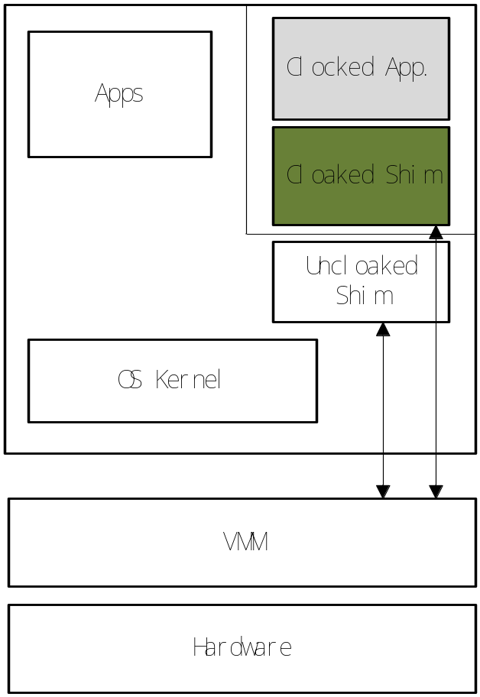
Overshadow Architecture
Cloaked Shim
  Cloaked Thread Context (CTC)存放于此
  Cloaked Dispatch Handler (proxying the system call)
  一个用于加载Cloaked App.的loader
Notes:
CTC includes the areas for saving register contents and sensitive data like ASID and the random value.

Slide 9
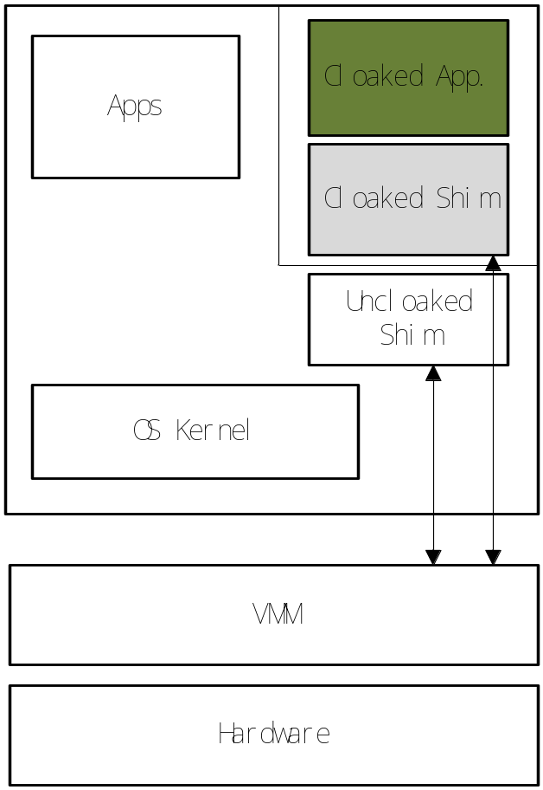
Overshadow Architecture
Cloaked Application
  被保护的第三方程序

Slide 10
任务(Scenario)
启动过程 (加载过程)
中断与异常处理
系统调用

Slide 11
任务 - 启动过程 (加载过程)

Slide 12
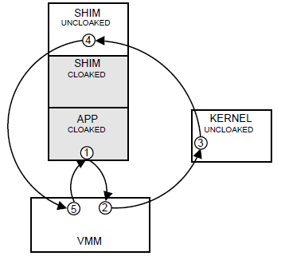
任务 - 中断与异常处理
发生Fault，控制移交到VMM层。

Slide 13
任务 - 中断与异常处理
2. VMM层保护当前App. 的寄存器到CTC中。
将中断返回IP和使用SP指向弹簧函数(Uncloaked Shim)
移交控制到OS前清空通用寄存器

Slide 14
任务 - 中断与异常处理
3. OS正常中断/异常处理
弹簧函数会调用self-identifying call回到VMM层
VMM层恢复App.的寄存器，交还控制权

Slide 15
任务 - 系统调用
与中断/异常处理最主要区别：
  涉及Cloaked App. Data与OS Kernel的交互
因此涉及App Data的加密/解密并与OS交互
与VMM的交互更复杂

Slide 16
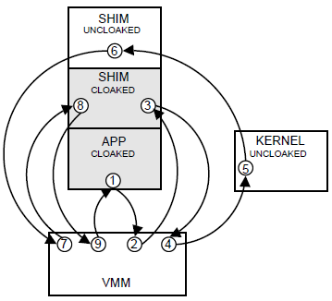
任务 - 系统调用
App发生Syscall，控制移交到VMM层。

Slide 17
任务 - 系统调用
2. VMM层保护当前App. 的寄存器到CTC中。
将IP指向Syscall Proxy，SP指向Private Stack（两者均在Cloaked Shim中)
移交控制前不清空寄存器

Slide 18
任务 - 系统调用
3. Syscall Proxy会向VMM层发出调用OS Syscall的请求
根据需要复制 Syscall所需Argument到Uncloaked Shim中

Slide 19
任务 - 系统调用
4. VMM层保护当前CTC中的通用寄存器到CTC中。
将返回IP和使用SP指向弹簧函数(Uncloaked Shim)
移交控制前清空不会被该Syscall使用的寄存器

Slide 20
任务 - 系统调用
5. 常规OS Syscall调用
6. 弹簧函数会调用self-identifying call回到VMM层

Slide 21
任务 - 系统调用
7. VMM层恢复第4步保存的寄存器。
通过设置IP和SP恢复Syscall Proxy在Cloaked Shim的执行。

Slide 22
任务 - 系统调用
8. 执行Syscall Proxy剩下的代码，把Uncloaked Shim中的Syscall执行结果加密装回到相应寄存器/内存中（重装）
移交控制权到VMM

Slide 23
任务 - 系统调用
VMM层恢复第2步保存的寄存器。（包含调用结果）
恢复App的执行

Slide 24
未解决的问题
Overshadow貌似不能解决不让OS知道按下键盘哪个按键的问题。换句话说overshadow只是用来保护application的数据的，不能保护外部中断数据

Slide 25
一些想到的问题
在windows上实现overshadow不仅要考虑syscall，还要考虑exception
我觉得不一定要在Ring 3 上实现PELoader,把Cloaked Shim(PELoader)放到VMM？（我们假定OS是不可信任的）

Slide 26
一些想到的问题
我觉得我们的PEloader做法应该是Hook Subsystem API(参见Shim Memory/Cloaked Shim)
(Hook住被调用的API后直接与VMM进行相应的通信)

